Slide 1
Úvod do hardware

Slide 2
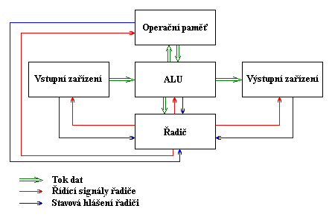
Základní principy počítačů
Počítač zpracovává vstupy ze vstupních zařízení a výsledky výpočtů předává na výstupní zařízení. Poprvé bylo toto schéma navrženo von Neumannem v roce 1945

Slide 3
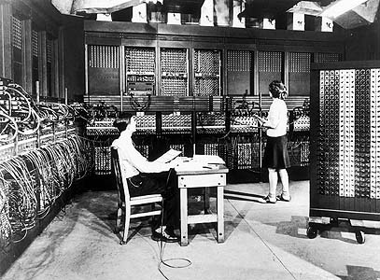
Základní principy počítačů
Historie samočinných počítacích strojů lze rozdělit do několika generací:
0-1. generace – období druhé světové války a těsně po ní - příkladem je např. ENIAC, první počítač logické konstrukce podobné počítačům současným. Tyto počítače byly sálové a často vážily mnoho desítek tun, technicky byly založeny na elektronkách, nebo relé. Dalšími příklady jsou např. UNIVAC, BINAC
Notes:
http://the-eniac.com
http://www.youtube.com/watch?v=qundvme1Tik&feature=relmfu
http://www.youtube.com/watch?v=WU_Xfk3rWvA&feature=related

Slide 4
Základní principy počítačů
2. generace – 60.léta - přechod od neefektivních, poruchových elektronek k tranzistorům (tedy k současné hlavní součástce všech počítačů). Rysem druhé generace je efektivnější přístup k pamětem, vyšší rychlost a spolehlivost. Hlavní slovo zde již mají polovodiče.V této době se rovněž objevují první programovací jazyky (Fortran, Algol a Basic). Druhá generace rovněž přináší první sítě LAN.

Slide 5
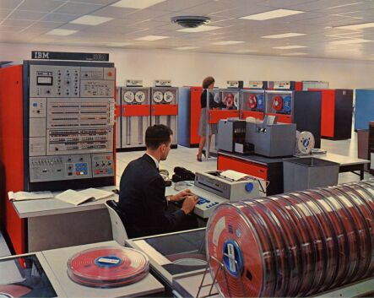
Základní principy počítačů
3. generace – 70. léta – představuje integrované obvody, které umožňují celkové zmenšení konstrukce. Integrované obvody, tedy integrace většího množství součástek na jeden obvod, umožní i výrobu malých přenosných počítačů. Zde je velkým průkopníkem firma IBM, která představila System IBM360 – první elektronický počítač na světě, z této doby rovněž pocházejí klasické kalkulačky, tak jak je známe ze současnosti. Dalším zajímavým vynálezem té doby je operační systém Unix, který se používá s většími či menšími obměnami dodnes.

Slide 6
Základní principy počítačů
4. generace – začíná u nás neslavným rokem 1968, dochází k další miniaturizaci integrovaných obvodů a v roce 1969 také k výrobě prvního mikroprocesoru Texas Instrument. V témže roce přichází s první procesorem i firma Intel (4004). Čtvrtá generace však plně nastupuje až v osmdesátých letech a je charakterizována také jako období nástupu nových paměťových médií (disket, pevných disků). V současnosti jsme na hranici čtvrté a páté generace. Rok 1972 je rovněž rokem, kdy se na počítače dostaly počítačové hry. Je rovněž potřeba připomenout označení PC (tedy Personal computer), jeho autorem je firma IBM a pochází z roku 1981. Rozhodně se ale nejednalo o první počítač svého druhu. První počítač Apple spatřil světlo světa v roce 1976. V roce 1983 pak spatřilo svělo světa první GUI firmy Apple (na systému LISA)

Slide 7
Základní principy počítačů
Všechny moderní počítače dnes využívají k funkci polovodiče, tedy prvky, které za určitého stavu proud vedou, nebo nevedou. Tato fyzikální vlastnost je pro počítače velmi zajímavá z jednoduchých důvodů:
  Lze ji předvídat – jsou přesně definované podmínky za jakých daný prvek proud vede a za jakých nevede
  Stav, zda proud vede, či ne lze jednoduše vyjádřit pomocí číslic 1 a 0, tedy za pomocí binární soustavy.
Díky tomuto jednoduchému pravidlu lze pomocí vhodných prvků plně programovat chod každého počítače.

Slide 8
Základní principy počítačů
Současné počítače jsou z principu navrženy tak, aby vykonávaly předem definované činnosti, tj. jsou naprogramované. Neumí se tedy naučit plně všechny funkce. Schopnost počítače se něco učit, musí být rovněž naprogramována = naučí se jen to, co mu řekneme, aby se naučil.
Z tohoto důvodu je hlavní úlohou počítačů zpracovávat úlohy jež se periodicky opakují, nebo probíhají vždy stejně, nebo obdobně.

Slide 9
Typy počítačů
Sálové počítače – dnes zastaralé, postupně vyřazované z provozu, velké, náročné na obsluhu, drahé na provoz
Cloud clustery – protiváha k sálovým počítačům – velké množství menších výpočetních jednotek, geograficky nezávisle rozprostřených, tj. x menších počítačů tvoří jeden velký logický.
BCS servery – počítače určené pro kritické aplikace, není tolerován výpadek delší než 0.00001% času z 24x7x365
Servery – počítače s vysokou výkonností a spolehlivostí určené pro provoz 24x7x365
Osobní počítače – počítače určené pro běžné kancelářské i multimediální funkce, kompaktní rozměry, statické umístění
Notebooky (laptopy) – přenosné počítače pro běžné kancelářské i multimediální funkce, kompaktní rozměry, mobilita, nezávislost na elektrickém napájení
Netbooky – výkonnostně nejslabší počítače klasické konstrukce s vysokou nezávislostí na elektrické energii, určeny pro jednoduché kancelářské činnosti.
Ostatní – smartphony, tablety, PDA atd. – určeny pro mobilní použití, vysoká nezávislost na elektrické energii, malý výkon dostačující pro rychlé a jednoduché úlohy

Slide 10
Životně důležité komponenty počítačů klasické stavby
CPU – procesor
Základní deska
BIOS (firmware apod.)
Operační paměť
Zdroj napájení
Datové úložiště, nebo host bus adaptér

Slide 11
Další podstatné komponenty
Počítačová skříň
Chladící systém
Přídavné karty
  Grafické akcelerátory
  Zvukové karty
  Síťové karty (drátové, bezdrátové)
  Multimediální adaptéry
  Řadiče pevných disků
  Port extendery (rozšíření počtu USB, IEE1394a portů)

Slide 12
Periferní zařízení
Vstupní zařízení
  Klávesnice
  Myši
  Trackbally
  Tablety
  Scannery
  Dotykové displaye
Výstupní zařízení
  Zobrazovací zařízení (monitory, projektory)
  Tiskárny
  Reproduktory
  Plottery

Slide 13
Slovník pojmů – základní desky
  Základní deska – Základní propojovací komponenta, slučuje všechny komponenty do sebe a prostřednictvím chipsetu řídí komunikaci s CPU. Dále distribuje napájení pro některé komponenty a disponuje vstupními a výstupními konektory.
  Chipset – čipová sada – řídící prvek počítače, odpovídá za řízení komunikace mezi komponentami a procesorem, fyzicky spojuje jednotlivé sběrnice dohromady.
  BIOS – Základní software každého počítače, uložený obvykle v EEPROM paměti, dnes má k dispozici paměť flash, kam ukládá nastavení. Zajišťuje kontrolu a správné spuštění jednotlivých komponent hardware, ověřuje všechny obvody, eviduje parametry jednotlivých zařízení, umožňuje nastavování některých parametrů zařízení. Spouští iniciaci operačního systému.
  UEFI – modernější varianta BIOS, resp. rozšíření. Na rozdíl od BIOS není platformě závislý na použitém CPU. Je to v zásadě interface nad úrovní BIOS (případně non-BIOS) řešení.

Slide 14
Slovník pojmů – základní desky
  Sběrnice – Zajišťuje komunikaci mezi dvěma zařízeními (obvykle chipsetem a zařízením, nebo procesorem a chipsetem). Sběrnice má vždy stanoven komunikační standard (protokol, jazyk), pomocí kterého komunikuje s okolím.
  Jumper – propojka, používá se k hardware konfiguraci parametrů základní desky (např. nastavení frekvencí sběrnice, reset flash, nebo CMOS paměti).
  DIP switch – Obvykle sada přepínačů v pouzdře, nastavují se přes ně parametry základní desky
  North bridge – severní můstek chipsetu – odpovědný za komunikaci procesoru a pamětí se zbytkem počítače, na northbridge končí také sběrnice PCI Express 16.
  South bridge – jižní můstek chipsetu – odpovědný za napojení všech sběrnic mimo procesor, paměť a PCI Express 16. S Northbridge spojen speciální sběrnicí.
  Socket – patice pro umístění čipu procesoru, patice může mít různé podoby (např. LGA, ZIFF atd.)

Slide 15
Základní desky
  Popis základní desky z hlediska funkce tj. k čemu je, co ovlivňuje
  Definice hlavních komponent
  Popis čipové sady z hlediska funkcí
  Zaměřit se na vývoj konstrukce základní desky ve vztahu k pamětem a procesorům rodiny Intel Nehalem (Westmere, Sandybridge), AMD 64, Opteron atd.
  Vypsat formáty základních desek
  Věnovat se současným trendům základních desek

Slide 16
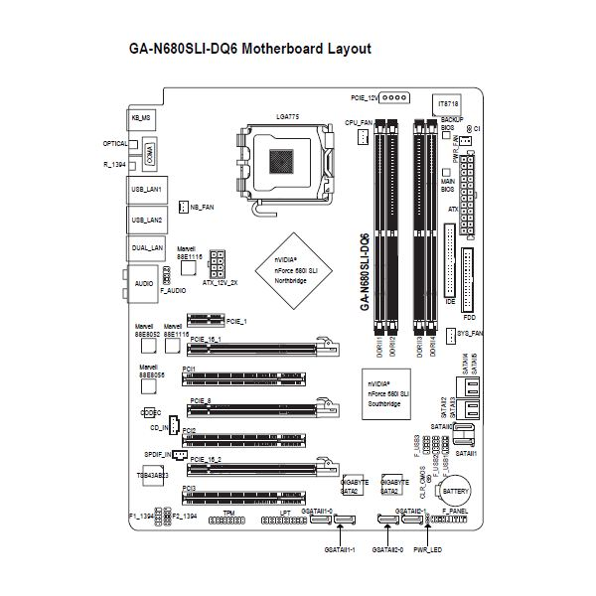
Jste schopni popsat schéma základní desky?

Slide 17
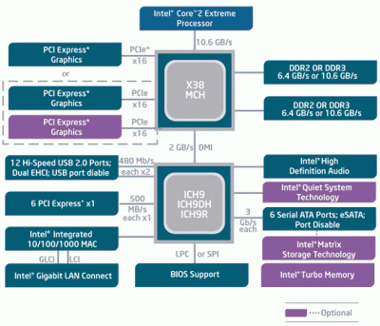
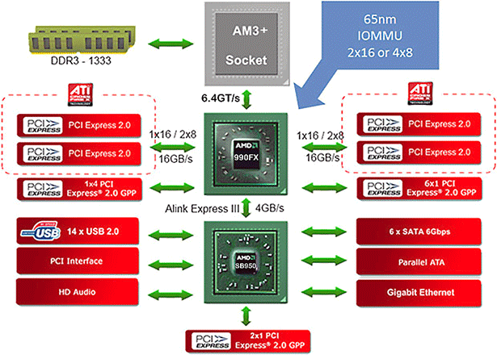
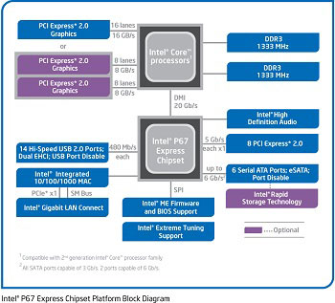
Schémata čipových sad

Slide 18
AMD chipsety
Chipset | Procesory
A75 FCH | AMD FM1 A-/E2-
760G/SB710 | AMD AM3+
880G/SB850 | AMD AM3+
990X/SB950 | AMD AM3+
870/SB850 | AMD AM3+
970/SB950 | AMD AM3+
980G/SB950 | AMD AM3+
990FX a X/SB950 | AMD AM3+

Slide 19
Intel chipsety
Chipset | Procesory
Intel Z77 | Intel i3,i5 Ivy Bridge
Intel H77 | Intel i3,I5 Ivy Bridge
Intel Q77 | Intel i5,i7 Ivy Bridge řady 3xxx
Intel C608 | Intel E5-26xx, E5-24xx, E5-4xxx
Intel H61 | Intel i3-2xxx/i5-2xxx Sandybridge
Intel P67 | Intel i3-2xxx/i5-2xxx/i7-2xxx Sandybridge
Intel C202/204/206 | Intel i3-2xxx/i5-2xxx/i7-2xxx Sandybridge
Intel H67 | Intel i3-2xxx/i5-2xxx Sandybridge
Intel Q67/QM67/QS67 | Intel i3-2xxx/i5-2xxx Sandybridge
Intel Z68 | Intel i3-2xxx/i5-2xxx/i7-2xxx Sandybridge
Intel 5500 | Intel Xeon E55xx
Intel 3450 | Intel Xeon W3xxx
Intel H57/Q57/H55 | Intel Core i3, i5
Intel P55 | Intel Core i5, i7
Intel UM67 | Intel Celeron, Core i5, i7 mobile Sandybridge
Intel HM55 | Intel Celeron, Core i5, i7 mobile

Slide 20
Procesory a jejich sockety
CPU | Socket
Intel Xeon E56xx | LGA1366
Intel Core i3-2xxx, i3-3xxx (Ivy Bridge) | LGA1155
Intel Core i5-2xxx a i5-3xxxx (Ivy Bridge) | LGA1155
Intel Core i3-xxxi,5-xxx | LGA1156
Intel Xeon E5-26xx | LGA2011 (Ivy Bridge)
Intel Core i7-xxx | LGA1366
Intel Core Xeon W3xxx | LGA1366
Intel Xeon E7-xxxx | LGA1567
AMD Phenom II X2, X4, X6 | AM3/AM3+
AMD Athlon II X2, X3, X4 | AM3/AM3+
AMD A4,A6,A8, Athlon II X4-631 | FM1
AMD Sempron | AM3/AM3+
AMD 8xxx FX (Bulldozer) | AM3+
AMD Athlon FX | Socket F 1207
AMD Opteron 61xx | G34
Notes:
http://pctuning.tyden.cz/hardware/procesory-pameti/19723-core-i7-2600k-a-core-i5-2500k-velky-test-intel-sandy-bridge?start=5 – k tématu, docela zajímavý přehled rozdílů jednotlivých chipsetů

Slide 21
Slovník pojmů - CPU
  RISC – architektura založena na zjednodušených instrukcí, na hardware úroveň se integruje minimum funkcí, větší velikost zpracovaného kódu
  CISC – architektura založena na složených a složitých instrukcí, integrováno z větší části na hardware úroveň. Je náročnější na výrobu.
  RISC in CISC – kombinace obou architektur, kdy CISC CPU má základní součásti realizovány jako RISC.
  Cache – vyrovnávací paměť, úrovně L1,L2 někdy L3. Slouží k odkládání dat před zpracováním a po zpracování v CPU (aby CPU bylo zásobováno dostatečně rychle prací). Jsou velmi rychlé.
  SSE, SSE2, MMX – rozšíření instrukční sady procesorů Intel i AMD (Intel má však patent)
  HT (hyperthreading) – virtuální rozdělení fyzického procesoru (nebo jádra) na vlákna do kterých lze rozdělit aplikace (je potřeba podpora aplikací)
  FPU – Floating point unit – integrovaná součást CPU pro výpočty s plovoucí desetinnou čárkou (doména procesorů Intel)
  VT/AMD-V – hardware rozšíření pro virtualizaci

Slide 22
Procesory
  Definovat pojem
  Popsat základní princip
  Popsat základní parametry (socket, taktovací frekvence, počet jader, vyrovnávací paměti, technologie výroby, instrukční sady)
  Dělení procesorů z hlediska cílových počítačů
  Obecný přehled aktuálních CPU na trhu
  Trendy současných procesorů

Slide 23
CPU
U Intelu je potřeba dávat pozor na konkrétní specifikace. Každé CPU je potřeba ověřit na níže uvedeném linku:
http://ark.intel.com/products/codename/29900/Sandy-Bridge
Resp. http://ark.intel.com/
Struktura značení CPU
U CPU nejde v současnosti vůbec o frekvenci, ale je potřeba si hlídat především:
  Cache paměti
  Rychlost paměťové sběrnice
  Typ grafického čipu
  Počet jader
  TDP (tj. spotřebu)

Slide 24
CPU
AMD CPU
Přehled: http://products.amd.com/en-us/DesktopCPUResult.aspx - pro desktopy
Přehled: http://products.amd.com/en-us/DesktopAPUResult.aspx - APU
Přehled: SERVERY

Slide 25
Materiály použité na CPU
Křemík
Měď
Germanium
Stříbro
Izolační hmoty
Cín
Olovo
Přehled historie CPU: http://www.cpushack.com/

Slide 26
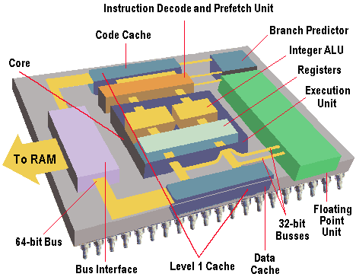
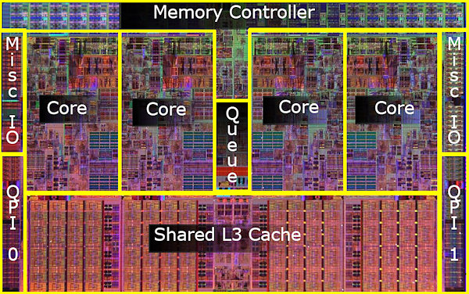
CPU
Notes:
http://www.cpushack.com/chippics/

Slide 27
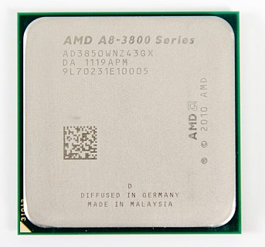
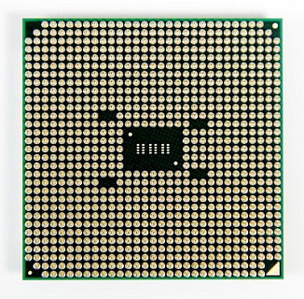
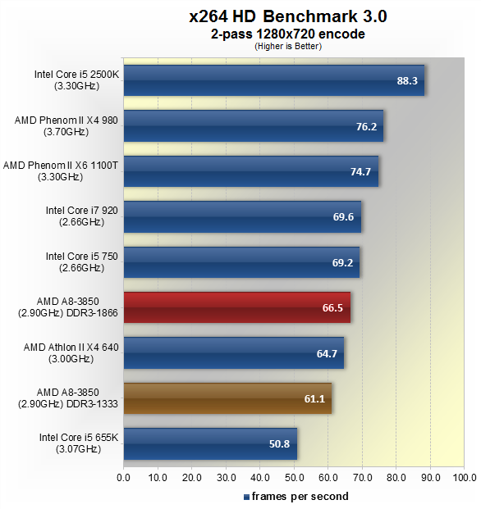
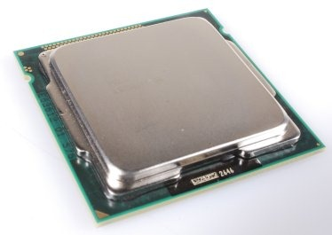
CPU

Slide 28
CPU
Legendární procesory:
  Intel
    Intel 4004, 8086/8088 – procesory, které znamenaly pro Intel zisk renomé a tržní pozice. Vděčí za to především úspěchu IBM PC.
    Intel Pentium II – První CPU, které opustilo tradiční pojetí procesoru do slotu. Ve své době v pravdě revoluční řešení.
    Intel Pentium III – ve své době ne revoluční, ale spíše evoluční, avšak pro další procesory Intelu zásadní. Na některých prvcích Pentia III fungují všechny současné procesory.
    Intel Pentium IV – poslední z rodiny CPU řady Pentium a slepá vývojová větev.
    Intel Core i série - první Intel CPU, které opustily tradiční pojetí paměti připojené na severním můstku chipsetu.
  AMD
    AMD 286/386 – první více rozšířené procesory AMD, úspěšné hlavně v našich končinách díky jejich nízké ceně a srovnatelnému výkonu s Intelem. (asi nejčastější u nás AMD 386DX-40)
    AMD K5 – procesor postavený na technologii i486 s deklarovaným výkonem Pentia, určený spíš pro levné sestavy. Následníkem AMD K6, který rozhodně nebyl nikterak povedeným procesorem.
    AMD Athlon a Duron – procesory postavené proti platformě Intel PII, jsou první procesory, které používají vlastní základní desky a vlastní čipové sady. U nás zaznamenávají velký úspěch díky ceně a dobrému výkonu. Je to rovněž první řada procesorů u kterých se prodávalo chlazení zvlášť a stal se z něj zajímavý artikl. (objevují se firmy jako Thermaltake)
    AMD Athlon 64 – první dostupný procesor s podporou x64 pro běžné uživatele (Intel s technologií EM64T přišel až později u procesorů Pentium 4), procesor dostupný pro legendární socket 939.
    AMD Opteron – spolu s Athlonem 64 začíná svoji velmi úspěšnou pouť i procesor Opteron a získává vcelku rychle markatní podíl na trhu serverů díky operační paměti připojené přímo na samotný procesor.

Slide 29
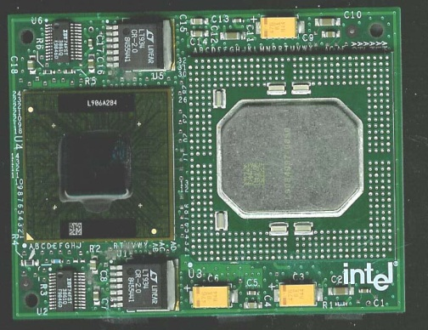
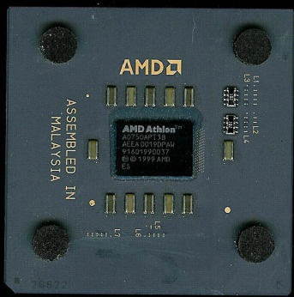
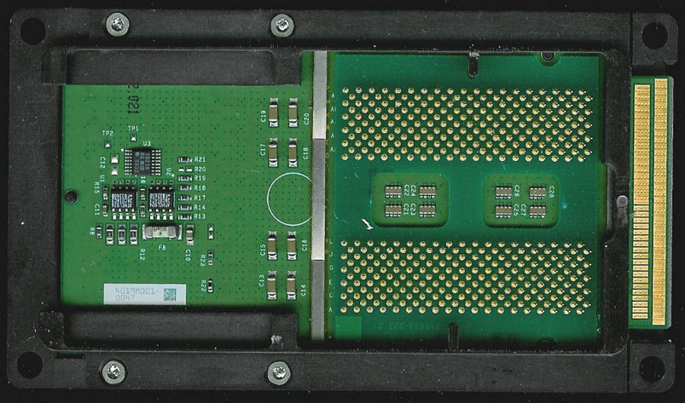
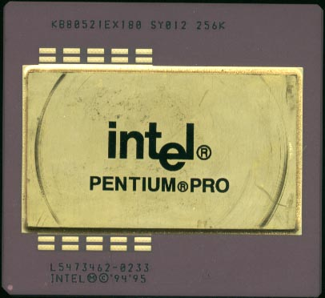
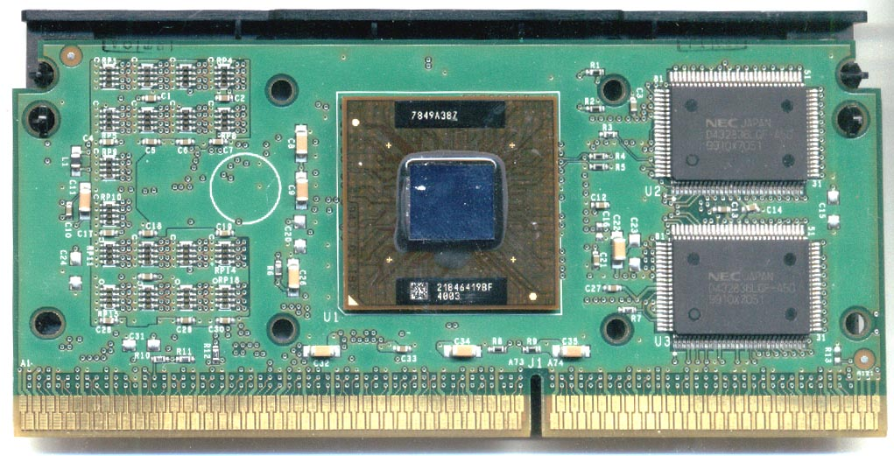
CPU
AMD Athlon XP
Intel Pentium Overdrive
Intel Pentium Pro
Intel Itanium
Intel Pentium II

Slide 30
Paměti
Operační paměti a paměti typu cache
  Historický vývoj (stručně)
  Definice k čemu slouží
  Základní dělení
  Popis parametrů (rychlost sběrnice, časování, typ modulu)
  Technologie operačních pamětí (ECC, Chipkill)
  Využití pamětí typu cache

Slide 31
Paměti – slovník pojmů
  DRAM – dynamická paměť, pomalejší, levnější, používaná jako operační paměť, nebo videopaměť
  SRAM – statická paměť, rychlejší, podstatně dražší, používaná jako cache pro CPU.
  ROM – read only memory, paměť pouze pro čtení
  RWM – Read Write memory – paměť pro čtení i zápis
  RAM – Random access memory – paměť s náhodným přístupem
  DDR – Double Data Rate – paměti, které přenášejí data na obou koncích časového cyklu (v zásadě dvojnásobkem pracovní frekvence), jsou rychlejší. Evoluční typ pamětí je pak DDR2, DDR3, které přenášejí v rámci jednoho časového cyklu 4 resp. 8 operací (DDR3).
  CAS (časování) – zpoždění dat na výstupu z pamětí po jejich výběru, nebo zpoždění pro jejich zápis
  DIMM – double inline memory module – standardní podoba současných pamětí, je klíčována mechanickým zámkem podle konkrétního typu modulu (DDR2, DDR2). Vyráběny verze 168pin, 184pin, 240 pin. Existuje i verze SO-DIMM určená pro notebooky (144 pinů).
  SIMM – Single inline memory module – starší podoba paměťových modulů (vyráběny verze 30pin a 72pin)
  ECC – error correction control – technologie opravující jednobitové chyby v paměti
  Chipkill – Rozšířená forma ECC, patentovaná IBM, dovoluje opravovat chyby u více modulů
  L1 cache – u CPU, tvořená SRAM o velikosti několika desítek KB, je přímo v CPU
  L2 cache – u CPU, tvořená DRAM o velikosti několika set KB až megabytů, slouží jako provozní odkládací paměť procesoru, je mezi operační pamětí a CPU
  L3 cache – u CPU, tvořená DRAM, obvykle o velikosti několika MB, je mezi L2 cache a pamětí, slouží jako pomocná paměť a je společná pro všechna jádra CPU

Slide 32

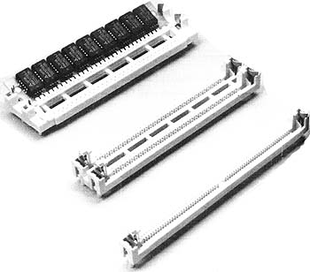
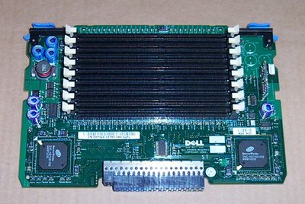
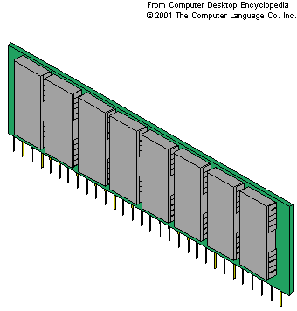
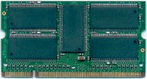
Struktura referátů - paměti
SIMM 72pin
SIMM 30pin
SODIMM DDR2
Memory board DDR
SIP RAM

Slide 33
Struktura referátů
Pevné disky
  Definice pojmu, základní popis principu fungování
  Parametry (rychlost otáček, kapacita, vyrovnávací paměť cache, optimalizační funkce, typ rozhraní, formát)
  Dělení disků z hlediska využití
  Příklady výrobců z praxe
  Provést srovnání s disky typu SSD
  Popsat trendy

Slide 34
Slovník pojmů – pevné disky
Interface – typ komunikačního rozhraní s okolním světem, dnes SAS, SATA, FC, iSCSI, FCoE.
Disk controller (řadič disku) – komponenta buď integrovaná, nebo externí v podobě karty, která zprostředkovává komunikace mezi diskem a okolím.
Disková cache – vyrovnávací paměť pevného disku určená pro odkládání dat ke zpracování, nebo zpracovaných.
RAID – logický způsob ukládání dat na více, než jeden disk tak, že proti aplikacím se uskupení těchto disků tváří jako jeden disk.
Diskové pole – je sestava pevných disků v rámci jednoho zařízení určená k logickému skládání do RAID úrovní. (diskové pole může být virtuální, nebo fyzické)
SATA – nejpoužívanější interface, velmi jednoduchý, sériové zapojení pevných disků, dnes standard SATA3 (teoretická propustnost 6Gbit/s), data proudí po kabelech bez úpravy a logického řízení, levné řešení.
SAS – interface pro servery, je upravený tak, aby celá komunikace s okolím byla řízena prostřednictvím speciálního jazyka, integruje prvky vyšší dostupnosti a je určen především do diskových polí. Je zpětně kompatibilní s technologií SATA (na SAS řadič lze osadit SATA disk, opačně nikoliv). Současný standard je SAS 6G (6Gbit/s)
FC – fibre channel – speciální protokol a interface určený pro vysokorychlostní přenosy s absolutní spolehlivostí, používá se především v sítích SAN, používá se optické vedení dat v kabeláži. Současný standard je FC 8Gbit/s.
SAN – Storage area network – je uspořádání úložišť a jejich uživatelů v rámci vyhrazené datové sítě, pro SAN sítě jsou používány speciální standardy (např. FC, iSCSI, nebo FCoE)
Storage – úložiště – je to obecné označení pro systém schopný uchovávat trvale data, mezi storage systémy lze zařadit: samostatné disky, disková pole, páskové a archivační mechaniky, SSD pole, SSD disky atd.

Slide 35
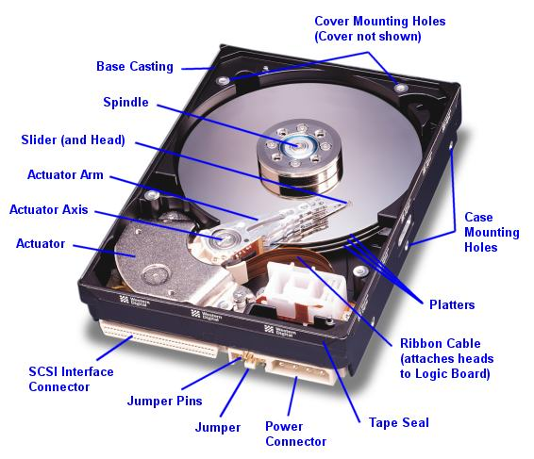
Pevné disky

Slide 36
Přehled klíčových parametrů pevných disků
Kapacita – až 3TB
Rozhraní – SATA, SAS, iSCSI, FC
Velikost chassis – 1“,1,8“, 2,5“, 3,5“
Dle použití – desktopy, notebooky, pracovní stanice, servery
Cache – až 64 MB
Rychlost otáček – 4200, 5400,7200,10000, 15000
Funkce – Hotswap, NCQ, S.M.A.R.T

Slide 37
SSD disky
Nový způsob ukládání dat
Podobné klasickým flash diskům
Srovnání s pevným diskem:
Jsou rychlejší jak pevné disky
Jsou úspornější
Nejsou náchylné na poškození nárazem
Jsou citlivější na poškození vlivem statického výboje
Podstatně dražší na 1GB kapacity
Bez mechanických součástí
Nejsou běžně dostupné SAS a FC verze
Horší výdrž při intenzivním zápisu
Výrobci: Corsair, Kingston, Intel, OCZ, Patriot
Dva druhy: MLC a SLC

Slide 38
Zobrazovací zařízení
Zobrazovací zařízení
  Připojitelnost
  Dělení z hlediska využití
  Základní parametry – pro vybrané zařízení
    výrobce čipu, velikost paměti, rozhraní, počet připojitelných displayů, počet renderovacích jednotek atd. – u grafických karet
    Monitory – typy zobrazovače, dělení LCD, Plazma, typ podsvícení, kontrastní poměry, rychlost, pozorovací úhly
  Příklady z praxe
  Trendy

Slide 39
Zobrazovací zařízení
Připojitelnost
  DSUB – analogové
  DVI-D – digitální
  DVI-I – analog/digital
  HDMI – digital včetně zvuku
  DisplayPort – digital včetně zvuku
  USB
  Grafické karty do počítače pak výlučně pomocí PCI-Express 16x

Slide 40
Zobrazovací zařízení
Dělení z hlediska využití (grafické karty)
  Integrovaná řešení do CPU, nebo chipsetů (Intel HD 2000, GMA950, Radeon 6300 atd.)
  PCIE grafické karty pro herní využití (rodiny Radeon a GeForce)
  PCIE grafické karty pro profesionální využití (rodiny Quadro a FirePro, nebo Matrox)

Slide 41
Zobrazovací zařízení
Dělení z hlediska využití (monitory)
  Kancelářské monitory (výdrž, horší zobrazovací parametry grafiky)
  Herní monitory (cena, rychlost)
  Multimediální monitory (cena, multimediální funkce, rychlost, podsvícení)
  Profesionální monitory (výdrž, kvalita zobrazení, podsvícení, kalibrace)

Slide 42
Zobrazovací zařízení
Parametry – grafické karty
  Typ připojení (PCIE 16x, integrované řešení)
  Typ čipu – radeon, geforce,quadro,firepro,firegl atd.
  Podporovaná API – OpenGL, DirectX,PhysX
  Množství paměti (dnes obvykle 1 GB)
  Počet výpočetních jednotek (stream procesorů)
  Šířka paměťové sběrnice – u výkonných 256bit, min. 128bit
  Taktovací frekvence jádra a pamětí
  Provedení (1,2,3 sloty)

Slide 43
Zobrazovací zařízení
Parametry – monitory
  Typ monitoru – LCD, Plazma, CRT
  Typ zobrazovače (LCD) – TN, PVA, SPVA, S-IPS
  Typ podsvícení – zářivky (záleží na jejich počtu), LED diody
  Kontrast – nejlepší kolem 1:1000 (reálná hodnota)
  Rozlišení – nativní pro LCD i Plazmu, ostatní vznikají přepočtem

Slide 44
Zobrazovací zařízení
Příklady z praxe:
  Kombinace grafické karty a vhodného monitoru pro hraní her:
    Grafická karta PCI-Express z rodiny Radeon 68xx, nebo nVidia GTX 580
    Monitor s technologií TN, s LED podsvícením, s vysokou rychlostí (pod 2ms)
  Kombinace grafické karty a vhodného monitoru pro 3D CAD:
    Grafická karta PCIE-Express z rodiny Quadro 2000 a vyšší, nebo lepší
    Monitor s technologií S-IPS, včetně kalibračního SW
Výběr grafických karet pro profesionální použití je nutné vždy konzultovat s výrobcem používaného grafické SW (karta by měla být pro tento SW certifikována)

Slide 45
Zobrazovací zařízení
Ostatní zobrazovací zařízení
  Projektory – určující parametr je rozlišení zobrazovače (nativní u LCD, flexibilní u DLP), svítivost (udávaná v AnsiLm), poměr stran a technologie (DLP, LCD,LED)
  Interaktivní tabule
  OLED panely

Slide 46
Zobrazovací zařízení
Standard |  | Rozlišení |  | Počet bodů (MPx) | Poměr stran
Standard | Popis | Šířka (bod) | Výška (bod)
VGA | Video Graphics Array | 640 | 480 | 0,31 | 1,33
WVGA | Widescreen VGA | 854 | 480 | 0,41 | 1,78
SVGA | Super VGA | 800 | 600 | 0,48 | 1,33
XGA | Extended Graphics Array | 1024 | 768 | 0,79 | 1,33
HDTV 720p | High-Definition TV | 1280 | 720 | 0,92 | 1,78
WXGA | Widescreen XGA | 1280 | 768 | 0,98 | 1,67
XGA+ | XGA + | 1152 | 864 | 1,00 | 1,33
WXGA | Widescreen XGA | 1280 | 800 | 1,02 | 1,60
WXGA+ | Widescreen XGA + | 1440 | 900 | 1,3 | 1,60
SXGA | Super XGA | 1280 | 1024 | 1,31 | 1,25
SXGA+ | Super XGA + | 1400 | 1050 | 1,47 | 1,33
WSXGA+ | Widescreen Super XGA + | 1680 | 1050 | 1,76 | 1,60
UXGA | Ultra XGA | 1600 | 1200 | 1,92 | 1,33
HDTV 1080p | High-Definition TV | 1920 | 1080 | 2,07 | 1,78
WUXGA | Widescreen Ultra XGA | 1920 | 1200 | 2,30 | 1,60
QXGA | Quad XGA | 2048 | 1536 | 3,15 | 1,33
WQXGA | Widescreen Quad XGA | 2560 | 1600 | 4,1 | 1,60

Slide 47
Přehled – vyměnitelná zařízení
Vyměnitelná úložiště
  Definice pojmů
  Dělení dle
    Technologie
    Kapacity
    Využití
  Parametry (kapacita, rychlost, počet zápisových cyklů, možnost zápisu atd.)
  Využití v praxi

Slide 48
Skříně, zdroje, chlazení
Skříně, zdroje, chlazení
  Definice
  U skříní
    Dělení
    Formáty
  U zdrojů
    Parametry
    Standardy účinnosti (Silver, Gold, Platinum)
  U chlazení
    Dělení
    Popis základních typů

Slide 49
Skříně, zdroje, chlazení
Počítačová skříň je standardizovaný „obal“ pro ostatní komponenty
Dnes se řídí především standardem ATX (2.0.3), ale některé vlastnosti si zachovává i z dob počítačů IBM PC.
Vlastnosti:
  Form factor – tvar, vzhled a provedení, částečně se řídí i základní deskou. Typy:
    Tower - Micro/mini/middle/big
    Desktop - (SFF, USDT, Minidesktop, desktop)
    HTPC Desktop
    Rack-mount
    Blade
  Standard – ATX, BTX, noncomplaint (mimo standard)
  Účel – běžný počítač, server, HTPC, Embedded a industry platform
Co u skříní hlídat:
  Velikost pozice pro zdroj (u malých skříní) a jeho typ
  Počet pozic na disky a pozic pro 5,25“ zařízení
  Počet ventilátorů, resp. počet pozic pro ně (hlavně u herních skříní)
  Materiál ze kterého je skříň vyrobena – chlazení !!!
Výrobci: Intel, Chieftec, Lian-Li, Silverstone, Asus, Coolermaster
Servery: HP, IBM, Dell, Acer, Intel, Fujitsu-Siemens

Slide 50
Skříně, zdroje, chlazení
Napájecí zdroje, charakterem transformátor, konvertuje z 230V na dané napětí (u PC a serverů 1,5/3/5 a 12V, u notebooků různě)
Má dva hlavní parametry:
  Výkon (ve W) – začíná na cca 65W a končí na cca 2,5kW.
  Účinnost (v %) – udává se i certifikace, která koresponduje s příslušnými procenty (Silver, Gold, Platinum)
Dělení:
    Pro desktopy – normovaná velikost (ale pozor u některých modelů mohou být některé rozměry jiné), montují se zezadu, napevno. Výkony v rozmezí od 150W – 1,2kW. Účinnosti Silver a Gold, Platinum výjimečně. Disponují velkým počtem standardních konektorů, dnes u větších zdrojů velké množství kabelů pro grafické karty, možnost odnímatelných konektorů
    Pro servery – velikost různá dle výrobce a serveru, typicky zezadu jako plugin zařízení, výjimečně napevno. Výkony v rozmezí od 400W do 2,4kW. Dnes s min. Gold certifikací, ale přechází se na Platinum
    Pro notebooky a mini zařízení – ve formě adaptérů, mají různé výstupní napětí (obvykle kolem 18V), různé výkony (od 65W do cca 130W), účinnost se obvykle moc neuvádí. Nemají interní chlazení.

Slide 51
Skříně, zdroje, chlazení
Chlazení – důležité pro všechny počítače
Chladit je potřeba stejnou, nebo vyšší intenzitou, která odpovídá příslušnému výkonu chlazeného počítače
Chladicí metody:
Pasivní – pomocí pasivního bloku (heatsinku), pomocí materiálů s rychlým odvodem tepla se teplo odvádí mimo chlazené zařízení. Obvykle se takto chladí procesory, nebo čipové sady. Lze se s tím setkat i u pevných disků (Velociraptor). Doplňuje se o aktivní chlazení. Součástí pasivního chlazení mohou být i heatpipes.
Heatpipes – systém trubiček (obvykle měděných) naplněných chladícím médiem, pomáhá účinněji odvádět teplo.
Aktivní
  Vzduch – pomocí ventilátorů, podstatný směr proudění, ventilátor může být nasávací, nebo vysávací. Výkon se měří v otáčkách za minutu. (na CPU se obvykle točí kolem 3000 otáček, ve skříních pak kolem 1500-2000 otáček, v serverech mohou být dosahovány několika tisícové hodnoty). Základní je funkce řízení otáček.
  Voda – Ke zvýšení účinnosti vzduchového chlazení se používá i voda, díky systému vodního čerpadla dochází k protlačení studené vody přes zdroj (skrz upravený heatsink), teplá voda následně projde skrz chladící systém a vrací se zpět (je tedy obvyklý uzavřený systém). U serverů se používá voda jen v souvislosti s chlazením celého racku.
  Jiné chladící médium - pro extrémní chlazení lze použít např. tekutý dusík, nebo olej.
Výrobci: Arctic Cooling, Thermaltake, Scythe, Zalman

Slide 52
Periferie – k samostatnému zpracování
Struktura tématu
  Dělení
  Výpis běžných periferií
  Vstupní zařízení
    Klávesnice
    Myš
    Scanner
    Tablet
  Výstupní zařízení
    Monitory
    Tiskárny

